Slide 1
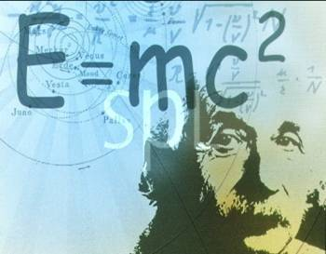
第 六 章
狭义相对论基础
（Special Relativity）

Slide 2
在上世纪初，发生了三次概念上的革命，它们深刻地改变了人们对物理世界的了解，这就是:
狭义相对论（1905）、广义相对论（1916）和 量子力学（1925）

Slide 3
导 言
1、研究对象：相对论是关于空间、时间和物质运动之间相互联系的现代物理理论。
狭义相对论（惯性系）
广义相对论（非惯性系）
2、历史背景
开尔文在迎接20世纪的新年献词：
“19世纪已将物理学大厦全部建成，今后物理学家的任务就是修饰完善这所大厦”
“在物理学晴朗的天空远处，还有两朵小小的令人不安的乌云”

Slide 4
经典物理的理论遇到了困难和挑战！
迈克尔逊
-莫雷实验
黑体辐射
实验
相对论诞生
量子理论诞生
近代物理学的两大基础

Slide 5
3、本章主要内容：
牛顿的时空观
(牛顿力学)
爱因斯坦的时空观
爱因斯坦的狭义相对论
牛顿的相对性原理
相对性原理、光速不变
革命性的
伽利略变换
洛伦兹变换
时间膨胀
长度收缩
运动学效应
变换式与相应的相对性原理对应
在基本观点明确的前提下 重要的是变换式

Slide 6

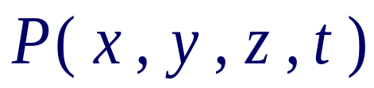





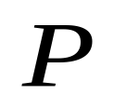

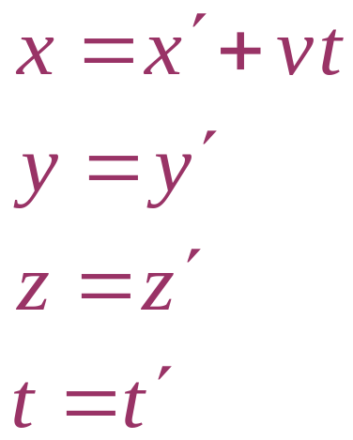
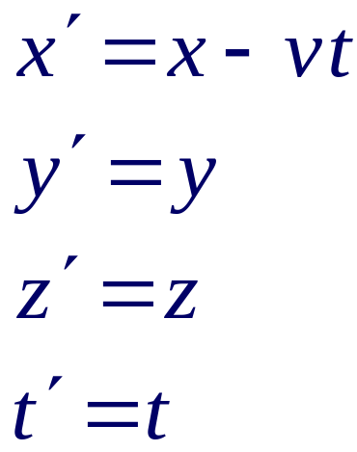







§6-1 伽利略变换 力学相对性原理
一、伽利略变换
本章研究的问题:
在两个惯性系 S和 S‘系中
考察同一物理事件
1、坐标变换
正变换
逆变换
经典时空中时间和长度的量度都是绝对的。

Slide 7





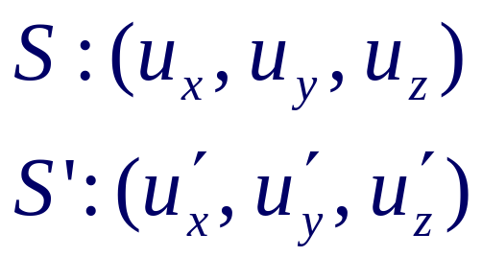







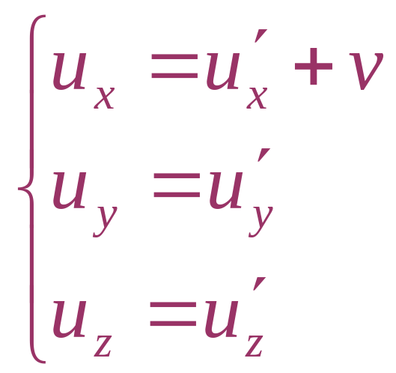
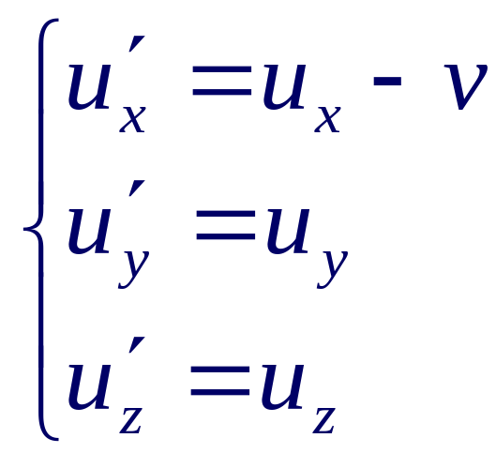
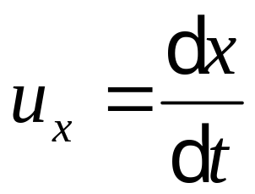
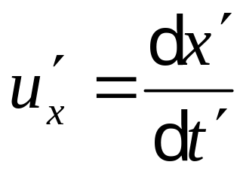
2、速度变换
其中
正变换
逆变换

Slide 8
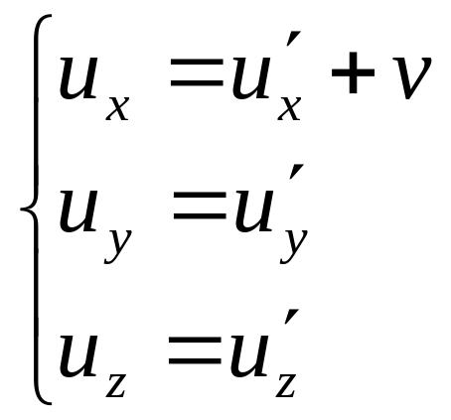
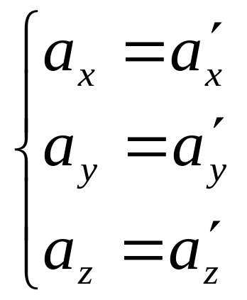
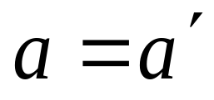
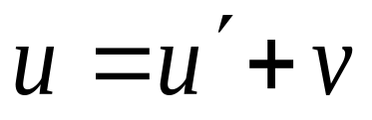
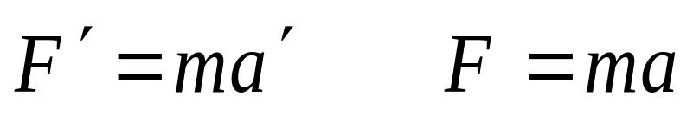
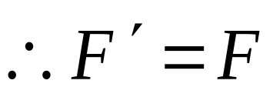
速度变换式：
加速度变换式：
伽利略变换
二、 经典力学的相对性原理：
对所有惯性系，牛顿力学的规律都应具有相同的形式，即对描述力学现象的规律而言，所有惯性系都是等价的。
牛顿力学的相对性原理，在宏观、低速的范围内，是与实验结果相一致的 .

Slide 9
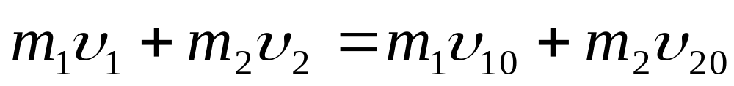

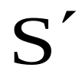
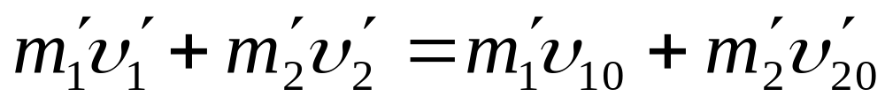
宏观低速物体的力学规律
在任何惯性系中形式相同
牛顿的相对性原理
或 牛顿力学规律在伽利略变换下形式不变
或 牛顿力学规律是伽利略不变式
如：动量守恒定律（以两质点碰撞为例）
利用伽利略变换
动量守恒定律在伽利略变换下形式不变

Slide 10


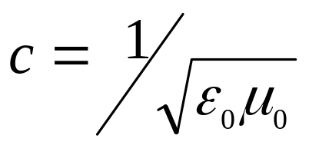





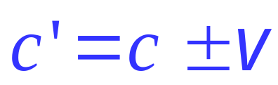





三、牛顿力学的困难
麦克斯韦电磁场理论与伽利略变换矛盾
1）用伽利略变换，电磁场方程不具有相同形式，然而在不同惯性系中做电磁场实验结果相同.
2) 光速c ——在哪个参考系中测的?
与参照系无关
按照经典理论的伽利略变换：
（光速和惯性系的选取有关）

Slide 11
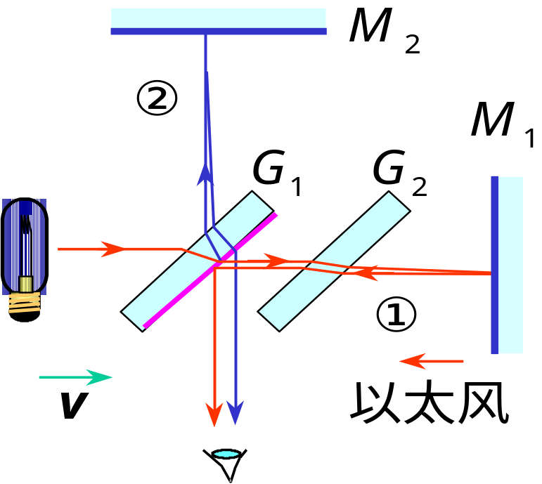

迈克耳孙—莫雷实验
迈克耳孙和莫雷利用自制的干涉仪，期望通过光在不同方向的传播产生的光程差，观察到干涉条纹的移动。他们在不同环境条件下进行多次实验，始终未得到预期的结果，即未观测到地球相对“以太”的运动 。

Slide 12
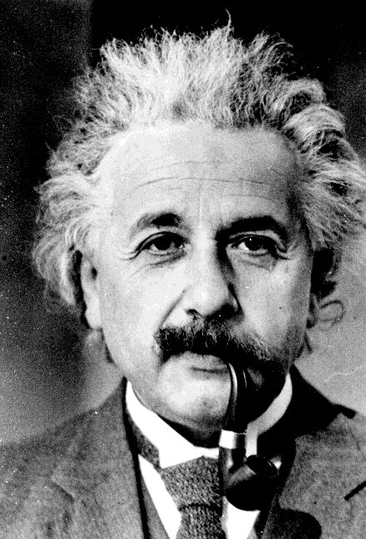
1905
爱因斯坦奇迹年
3月 提出光量子假说
4月 关于分子大小的测量
5月 关于布朗运动
6月《论动体的电
动力学》
爱因斯坦: Einstein
现代时空的创始人
9月 《物体的惯性同它所含的能量有关吗？》
导致 E = mc²
二十世纪的哥白尼

Slide 13
爱因斯坦认为
（1）自然界一切基本运动规律都应当满足相对性原理.
（2）麦克斯韦电磁场理论对经典时空观不满足相对性原理，表明经典的时空观是错误的.
（3）既然肯定了电磁场理论，必然肯定光速是不变的.

Slide 14




§6.2 狭义相对论的两个基本假设
1、相对性原理
物理定律在所有惯性系中具有相同的表述形式。
2、光速不变原理
在所有的惯性系中，光在真空中的传播速率具有相同的值，与光源和观测者的运动无关。
包括两个意思：
光速不随观察者的运动而变化
光速不随光源的运动而变化
（1964-1966年，欧洲核子中心的实验直接验证了光速不变的原理：
以 的高速飞行的 介子，在飞行中辐射光子，得到光子的实验室速度数值仍然是 ）

Slide 15
讨论
(1) Einstein 相对性原理 是 Newton力学相对性原理的发展
(2) 光速不变原理与伽利略的速度合成定理针锋相对
(3) 观念上的变革
时间 长度
质量的测量
牛顿力学
速度与参考系有关
(相对性)
与参考系无关
狭义相对论力学
长度 时间 质量 速度的测量与参考系有关
（相对性）
光速不变

Slide 16

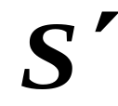
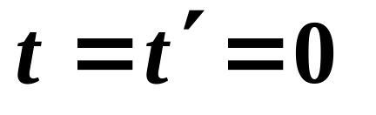
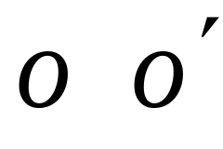
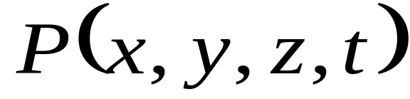
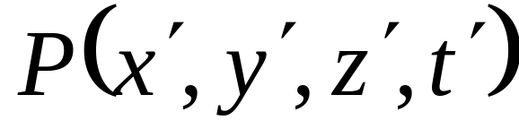
§6.3 洛仑兹变换
一、洛仑兹变换的导出
y
y′
重合
u
.
ut
P
此时，从O点发一闪光
o
o
经一段时间 光传到 P点
′
x
x′
z
z′
两个参考系中相应的坐标值之间的关系
寻找

Slide 17
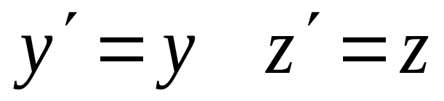


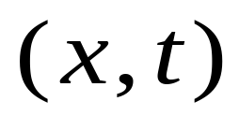
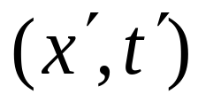
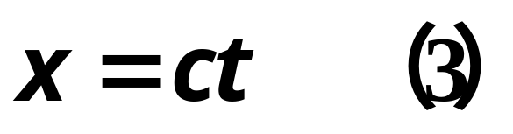
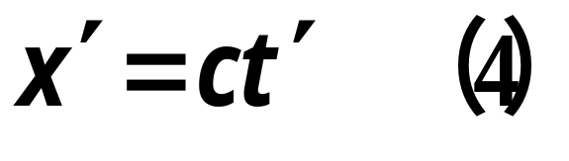
由于两系的相对运动只发生在x方向，
有
y
y′
由客观事实是确定的
（相对性原理及伽利略变换）：
u
.
ut
P
与
的变换应为线性：
o
o
{
x′= k ( x－ u t )
′
x
x′
（1）
x = k ( x′+ u t′)
（2）
z
z′
确定系数 k :
考虑光信号沿x轴方向传播，由光速不变原理：

Slide 18
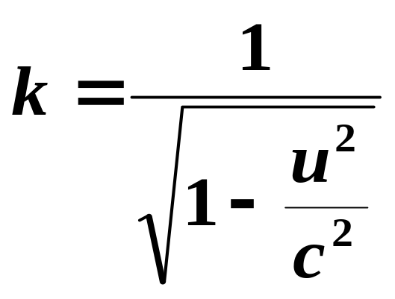
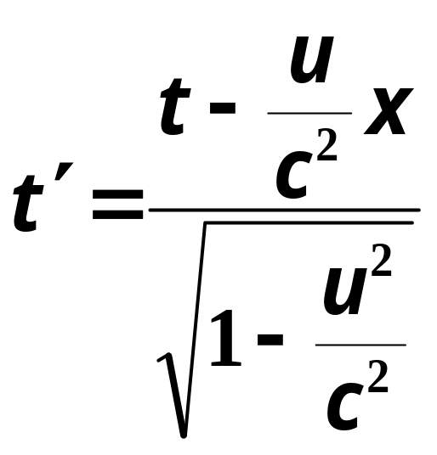
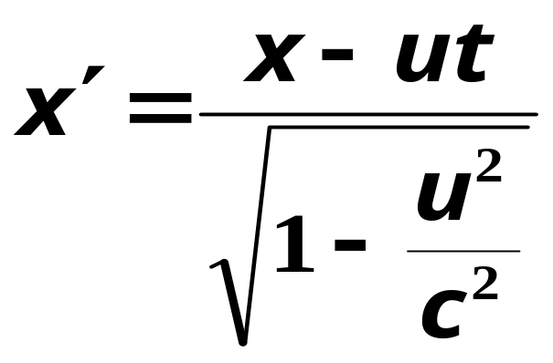
可求得
代回式（1），得

Slide 19
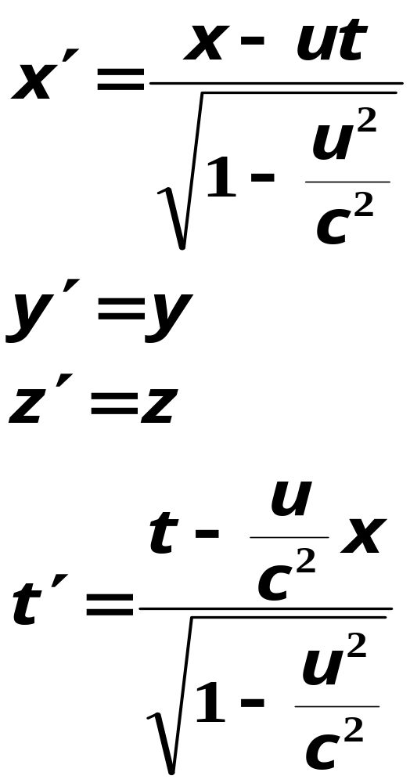
二、洛仑兹变换
坐标变换式
正变换

Slide 20
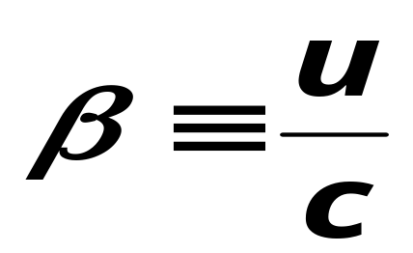
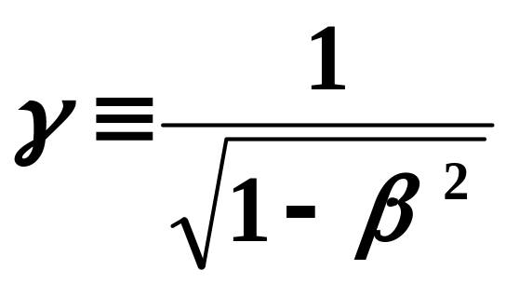
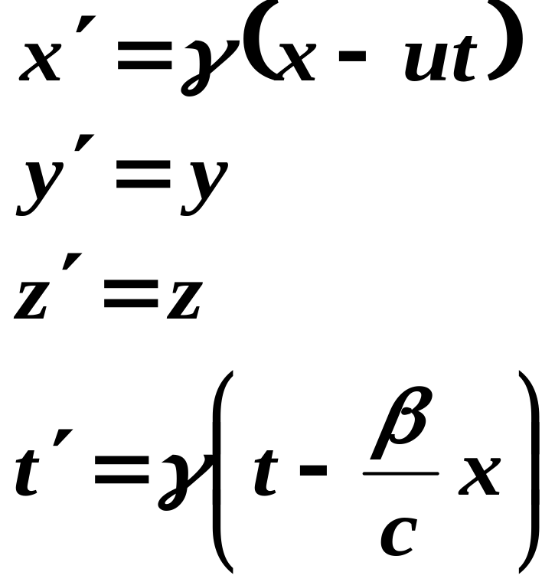
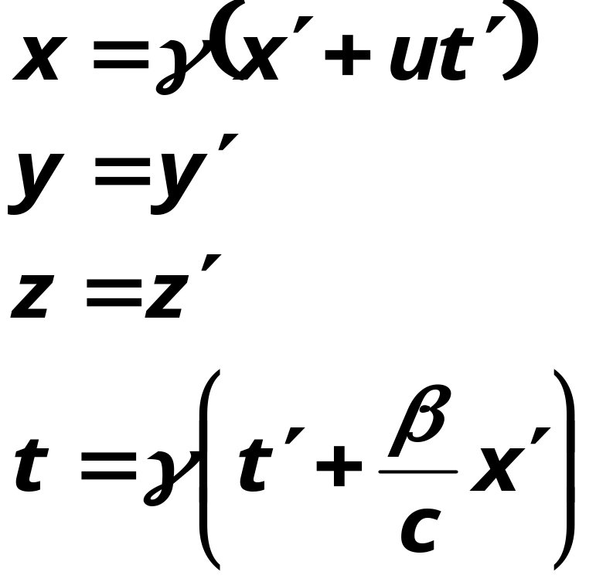
令
则
正变换
逆变换

Slide 21
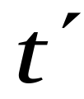
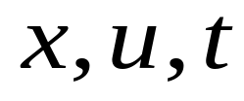
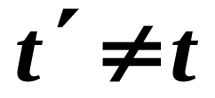
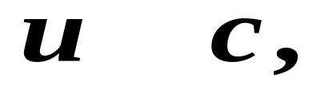
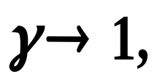
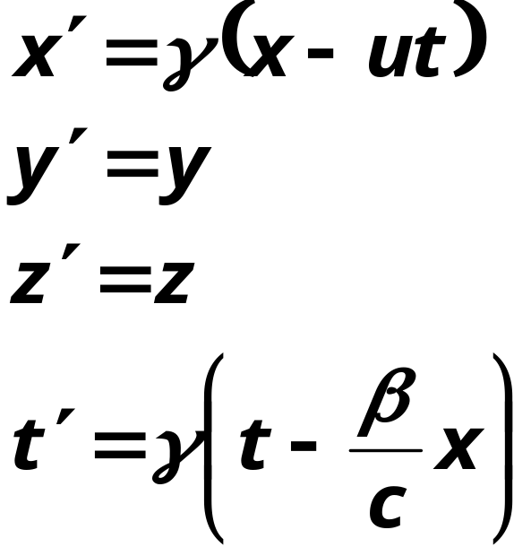
讨论
1）
与
有关—时间与空间测量密不可分
时空坐标（x,y,z,t）
时间的测量与参照系有关。
时间的测量、空间的测量都是相对的。
2）
<<
伽利略变换是洛仑兹变换在低速下的极限

Slide 22
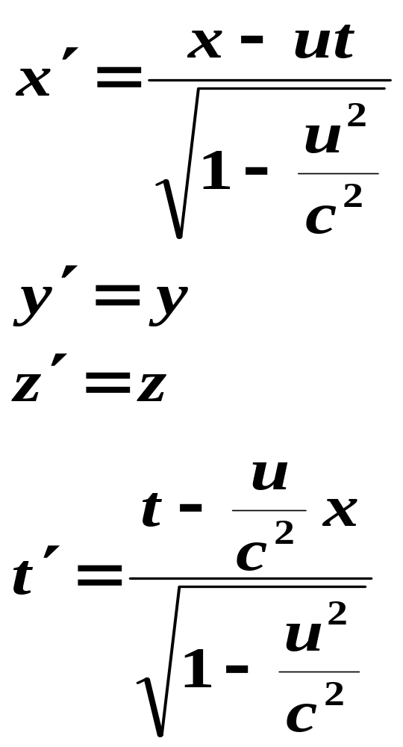
u
c
时变换无意义
3）
>
速度有极限
光速是任何物体运动速度的极限！
实际信号传递速度都不可能超过光速

Slide 23


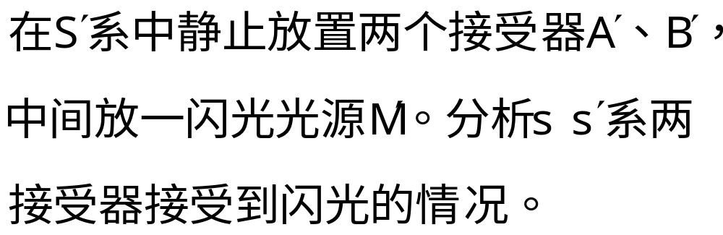




§6.4 狭义相对论的时空观
一、同时性的相对性 ( relativity of simultaneousness )
理想实验：
事件 1 ：车厢后壁接收器接收到光信号.
事件 2 ：车厢前壁接收器接收到光信号.

Slide 24

在S’系中两接收器同时接收到闪光信号
开始
在S系中A’先接收到，B’后接收到
结论：同时性是相对的。

Slide 25






讨论
1）是光速不变原理的直接结果
2）相对效应
如果装置固定在S系中
S系中：两事件同时发生
S’系中：两事件不同时发生
3）当速度远远小于 c 时，
两个惯性系得到相同结果

Slide 26
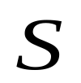











二、长度收缩
棒静止在S′系中，长度为l₀
S系中测得棒的长度是多少？
对运动的棒测长度：怎么测？
同时测！
测得的时空坐标
事件1：测棒的左端
事件2：测棒的右端
同时测：
?

Slide 27










事件1：测棒的左端
事件2：测棒的右端
原长: 相对于棒静止的惯性系中测得的棒的长度
由洛仑兹变换
原长最长 长度收缩

Slide 28




讨论
1）是相对效应
2）纵向效应：
沿运动方向长度缩短
垂直运动方向长度不变
高速运动的立方体
若均匀带电量Q
因电量是相对论不变量
3） 在低速下 ⇒ 伽利略变换

Slide 29



本次作业：
1.6—2，8，9，11

